Slide 1
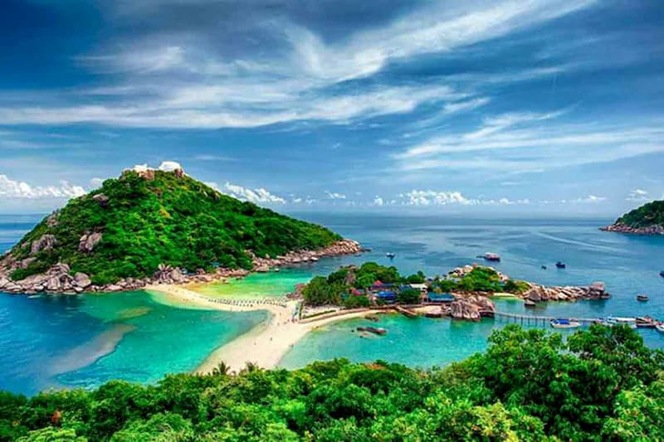
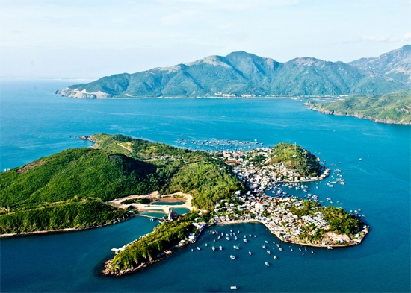
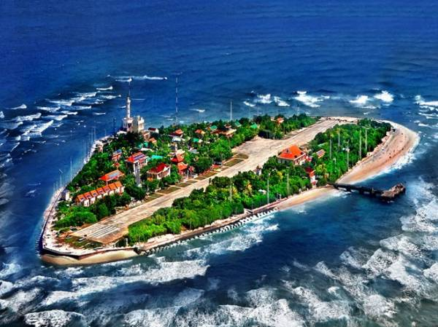


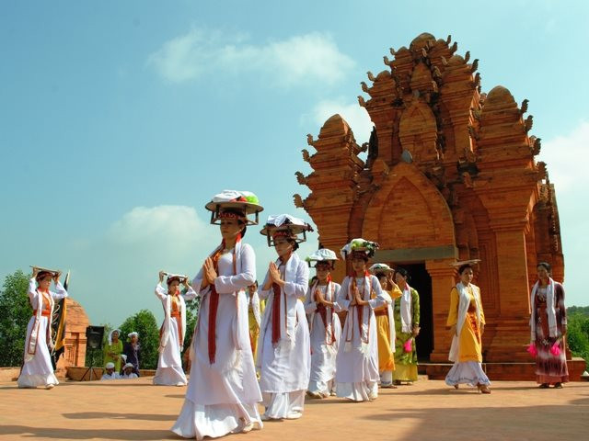
BÀI 15- VÙNG DUYÊN HẢI NAM TRUNG BỘ
GV: Trần Kiều Trang

Slide 2






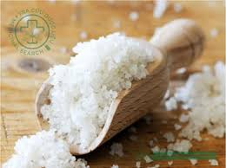
NỘI DUNG CHÍNH
1. Vị trí địa lí và phạm vi lãnh thổ
2. Điều kiện tự nhiên và
tài nguyên thiên nhiên
3. Phân bố dân cư, dân tộc
4. Những chuyển biến trong phát triển và phân bố kinh tế
5. Một số ngành kinh tế thế mạnh
6. Vùng kinh tế trọng điểm miền Trung

Slide 3

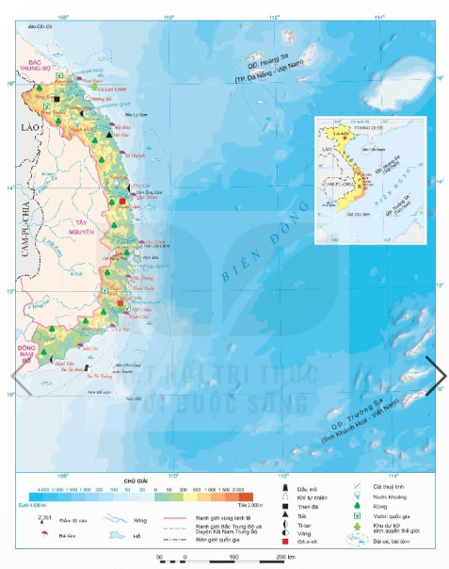
Nhiệm vụ 1: Dựa vào thông tin SGK, bản đồ tự nhiên vùng Duyên hải Nam Trung Bộ, em hãy hoàn thiện nội dung phiếu học tập sau (3p)
I. VỊ TRÍ ĐỊA LÍ, GIỚI HẠN LÃNH THỔ
Tiêu chí | Thông tin trả lời
Diện tích
Các tỉnh, thành phố
Tiếp giáp
Hình dạng lãnh thổ/ quần đảo
Thuận lợi
Khó khăn
45 nghìn km²
- Đà Nẵng, Quảng Nam, Quảng Ngãi, Bình Định, Phú Yên, Khánh Hòa, Ninh Thuận, Bình Thuận.
- Bắc Trung Bộ, Đông Nam Bộ, Biển Đông, Tây Nguyên, Lào.
- Hẹp ngang chiều Đông- Tây.
- Có 2 quần đảo : Trường Sa ( Khánh Hòa), Hoàng Sa ( Đà Nẵng)
Là cầu nối giữa phía Bắc và phía Nam, cửa ngõ ra biển.
- Chịu ảnh hưởng của thiên tai: bão, hạn hán, sa mạc hóa…
Bản đồ tự nhiên Duyên hải Nam Trung Bộ

Slide 4
Thông tin phản hồi Phiếu học tập số 2
Bảo vệ, trồng rừng đầu nguồn, phòng hộ
Địa hình chia cắt
Giải pháp
Khó khăn
Bão, hạn hán, sa mạc hóa, biến đổi khí hậu,…
Đầu tư KHKT,cơ sở vật chất cho công tác dự báo thời tiết, bão chính xác.
Điều kiện tự nhiên và tài nguyên thiên nhiên
Đầu tư phát triển thủy lợi, hồ chứa nước…
Thuận lợi
Sinh vật: rừng nhiệt đới, cây dược liệu-> lâm nghiệp, du lịch sinh thái
Khoáng sản : cát thủy tinh, ti tan, -> công nghiệp khai khoáng
Biển đảo: vùng biển rộng, nhiều bãi tôm, bãi cá, đường bờ biển dài, nhiều đảo, bán đảo, vũng vịnh kín, bãi tắm đẹp,…-> phát triển tổng hợp kinh tế biển
Địa hình, đất: phân hóa chiều đông-tây, phát triển kinh tế đa dạng.
Nguồn nước : Nhiều sông, ngắn và dốc -> phát triển thủy điện, cung cấp nước…

Slide 5
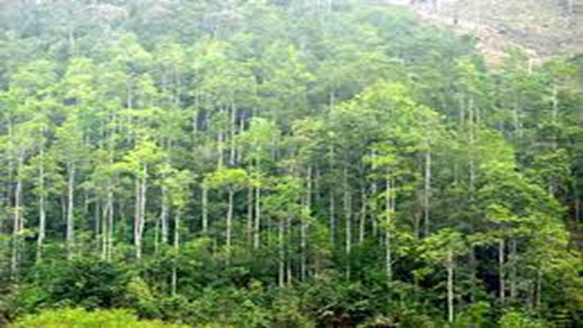
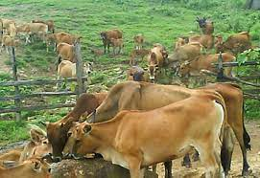
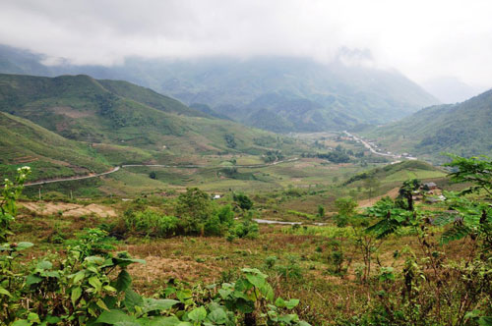
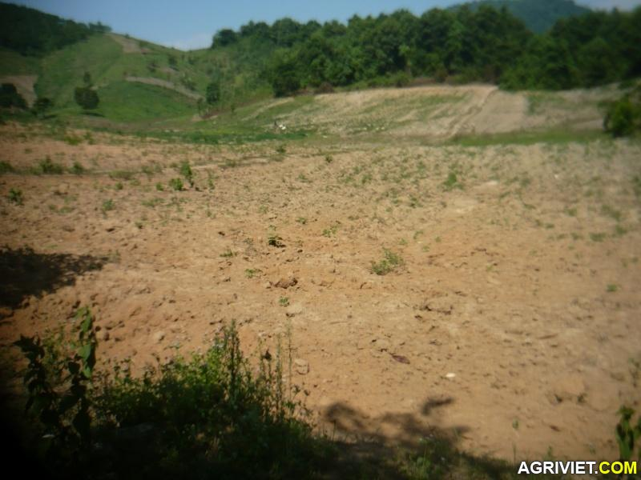
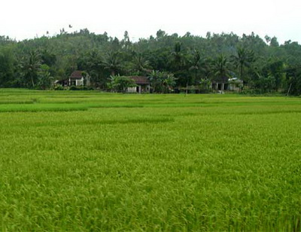
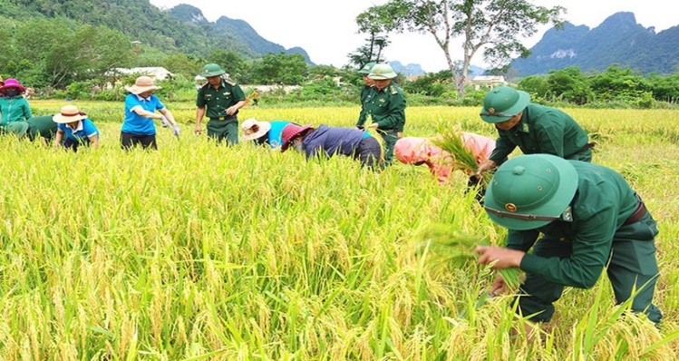
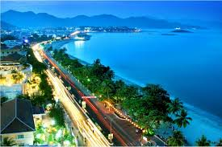
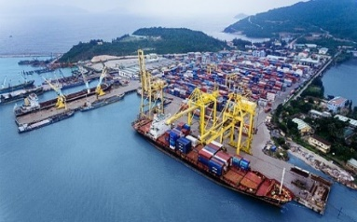
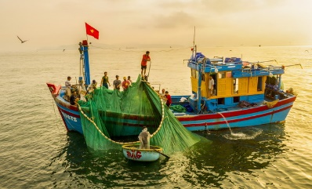
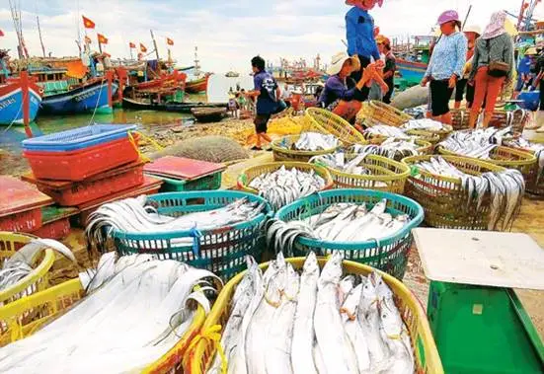
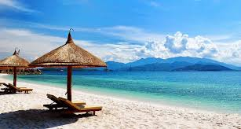
Phía tây là núi, gò đồi
Dải đồng bằng hẹp ở phía đông
Em có biết
Bờ biển khúc khuỷu, có nhiều vũng, vịnh, đảo
Phát triển đa dạng các hoạt động kinh tế

Slide 6
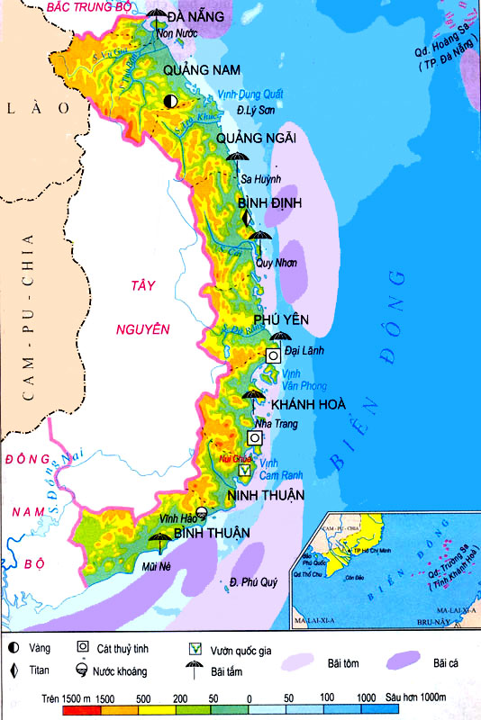
BÀI 15: VÙNG DUYÊN HẢI NAM TRUNG BỘ
3. Phân bố dân cư, dân tộc
Năm 2021, số dân của Duyên hải Nam Trung Bộ hơn 9,4 triệu người, chiếm 9,6% số dân cả nước.
Mật độ dân số là 211 người/km2
- Có nhiều dân tộc cư trú như: Kinh, Chăm, Cơ-tu, Hre,…
Hình 25.1. Lược đồ tự nhiên vùng Duyên hải Nam Trung Bộ

Slide 7

Một số khác biệt trong cư trú của vùng
ĐỊA HÌNH | DÂN CƯ
1.Đồng bằng ven biển | Chủ yếu người Kinh (Việt), một bộ phận nhỏ người Chăm, mật độ dân số cao, phân bố tập trung ở các thành phố, thị xã
2. Vùng núi, phía Tây | Chủ yếu các dân tộc: Cơ-tu, Ba-na, Ê-đê,…Mật độ dân số thấp, tỉ lệ hộ nghèo còn khá cao.
Nhận xét về sự khác biệt trong phân bố dân tộc giữa vùng đồng bằng ven biển với vùng đồi núi phía tây?

Slide 8
BÀI 15: VÙNG DUYÊN HẢI NAM TRUNG BỘ
3. Phân bố dân cư, dân tộc
- Dân số phân bố không đều, khu vực đồng bằng ven biển dân cư tập trung đông, khu vực đồi núi phía tây dân cư thưa thớt.
Hình 25.1. Lược đồ tự nhiên vùng Duyên hải Nam Trung Bộ

Slide 9
BÀI 15: DUYÊN HẢI NAM TRUNG BỘ
4. Những chuyển biến trong phát triển kinh tế và phân bố kinh tế.
- Trong phát triển kinh tế: chuyển biến tích cực nhờ khai thác thế mạnh kinh tế biển, thu hút vốn đầu tư nước ngoài. Tổng sản phẩm ngày càng tăng chiếm 7% cơ cấu GDP cả nước(2021). Cơ cấu kinh tế tăng tỉ trọng ngành công nghiệp và xây dựng, giảm tỉ trọng ngành nông nghiệp, lâm nghiệp và thủy sản, dịch vụ chiểm tỉ trọng cao.

Slide 10
BÀI 15: DUYÊN HẢI NAM TRUNG BỘ
4. Những chuyển biến trong phát triển kinh tế và phân bố kinh tế.
Trong phân bố kinh tế: Khu vực đồng bằng ven biển đẩy mạnh phát triển tổng hợp kinh tế biển, hình thành nhiều khu kinh tế ven biển như: Dung Quất, Chu Lai,… Hình thành dài khu công nghiệp ven biển kéo dài từ Đà Nẵng đến Bình Thuận. Khu vực phía tây phát triển sản xuất nông lâm kết hợp, du lịch sinh thái và thủy điện

Slide 11
BÀI 15: DUYÊN HẢI NAM TRUNG BỘ (Tiết 3)
5. Một số ngành kinh tế thế mạnh
a. Thuỷ sản
- Hiện trạng phát triển: Sản lượng thuỷ sản đứng thứ hai cả nước sau Đồng bằng sông Cửu Long.
- Phân bố:
+ Hoạt động khai thác thuỷ sản phát triển nhất: Bình Thuận, Bình Định, Quảng Ngãi và Khánh Hoà.
+ Hoạt động nuôi trồng thuỷ sản phát triển nhất: Khánh Hoà, Phú Yên.

Slide 12
BÀI 15: DUYÊN HẢI NAM TRUNG BỘ (Tiết 3)
5. Một số ngành kinh tế thế mạnh
b. Công nghiệp
- Hiện trạng phát triển:
+ Tổng sản phẩm của ngành công nghiệp tăng liên tục.
+ Cơ cấu công nghiệp khá đa dạng.
+ Các ngành công nghiệp đang tích cực áp dụng công nghệ hiện đại vào sản xuất.
- Phân bố: hình thành các trung tâm công nghiệp ven biển: Đà Nẵng, Tam Kỳ, Dung Quất, Quy Nhơn, Nha Trang, Phan Thiết.

Slide 13
BÀI 15: DUYÊN HẢI NAM TRUNG BỘ (Tiết 3)
5. Một số ngành kinh tế thế mạnh
c. Dịch vụ
- Sự phát triển:
+ Dịch vụ chiếm tỉ trọng cao nhất trong cơ cấu GRDP.
+ Cơ cấu ngành dịch vụ đa dạng.
+ Giao thông vận tải và du lịch là ngành thế mạnh.
- Phân bố: Đà Nẵng, Nha Trang, Quy Nhơn là các trung tâm dịch vụ lớn nhất ở Duyên hải Nam Trung Bộ.

Slide 14
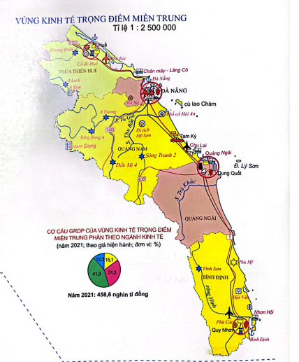
BÀI 15: DUYÊN HẢI NAM TRUNG BỘ (Tiết 3)
6. Vùng kinh tế trọng điểm miền Trung
- Gồm các tỉnh: Thừa Thiên Huế, Đà Nẵng, Quảng Nam, Quảng Ngãi, Bình Định.
- Thế mạnh phát triển các ngành kinh tế biển: kinh tế hàng hải, khai thác dầu khí và khoáng sản biển khác, nuôi trồng và khai thác thuỷ sản, công nghiệp ven biển,…
- Tốc độ tăng trưởng kinh tế của vùng khá cao.
- Định hướng phát triển: tập trung vào khu vực ven biển Thừa thiên Huế – Đà Nẵng – Quảng Nam – Quảng Ngãi trở thành trung tâm dịch vụ, công nghiệp khoa học công nghiệp chất lượng cao; tiếp tục hình thành, phát triển các trung tâm du lịch biển, du lịch sinh thái mang tầm khu vực và quốc tế,...

Slide 15


